Slide 1

STATISTICAL PROCESS CONTROL (SPC)
www.sentral-sistem.com

Slide 2
Konsep Pemahaman
10% mengerti apabila kita mendengar
15% mengerti apabila kita melihat
20% mengerti apabila kita melihat dan mendengar
40% mengerti apabila kita mendiskusikannya dengan orang lain
80% mengerti apabila kita mencoba menerapkannya
90% mengerti apabila kita mencoba mengajarkan kepada orang lain
Target training
Oleh karena itu metode terbaik untuk bisa memahami materi
adalah mempraktekkan apa yang telah diajarkan

Slide 3
Point Penting dalam Penerapan Statistik
Jangan puas dengan hanya memahami cara perhitungan statistik, tapi pahami konsep dan cara penerapan statistik
Statistik adalah alat bantu analisa, oleh karena itu gunakan statistik sebagai alat bantu analisa bukan sebagai dokumentasi.
Pahami konsep pengambilan data. Pengambilan data yang salah akan berakibat pada pengambilan kesimpulan yang salah

Slide 4
Manfaat Statistik
Sebagai alat validasi proses produksi / validasi peralatan
    Memastikan proses produksi (interaksi Mesin, Metode, Material, Manusia dan lingkungan) mampu menghasilkan ouput yang konsisten baik. (bagian dari proses APQP)
    Memastikan peralatan (jig, mold, dies, mesin) telah mampu menghasilkan output yang konsisten baik (bagian dari proses purchasing, approval peralatan)
Sebagai alat untuk menjaga kestabilan proses.
    Untuk memelihara kestabilan proses produksi (bagian dari proses produksi, memelihara kemampuan proses)
Sebagai alat untuk improvement
    Menentukan spesifikasi parameter proses
    Melakukan improvement proses, guna memperkecil variasi
    Membandingkan performa material, mesin, peralatan, manusia

Slide 5

PEMAHAMAN
KONSEP VARIASI
&
KESTABILAN PROSES

Slide 6
Konsep Variasi
Definisi variasi :
Perbedaan data dari suatu object yang ingin dipelajari
Contoh variasi :
  Variasi tinggi badan dari orang Indonesia 155 cm s/d 175 cm
  Output dari proses pembuatan silinder adalah 20,2 mm; 20,1 mm; 20,05 mm; 20,2 mm
  Rasa ayam goreng yang dibuat oleh suatu restoran beragam, terkadang dagingnya keras, terkadang dagingnya lembut
  Cycle time suatu proses produksi bervariasi, 2 menit; 2,1 menit; 2,05 menit; 2,15 menit
  Jumlah reject yang dihasilkan oleh operator A 1,5 % sedangkan jumlah reject yang dihasilkan oleh operator B 1,8 %
  Reject yang dihasilkan oleh mesin A 0,2 % sedangkan reject dari mesin B adalah 0,25 %

Slide 7
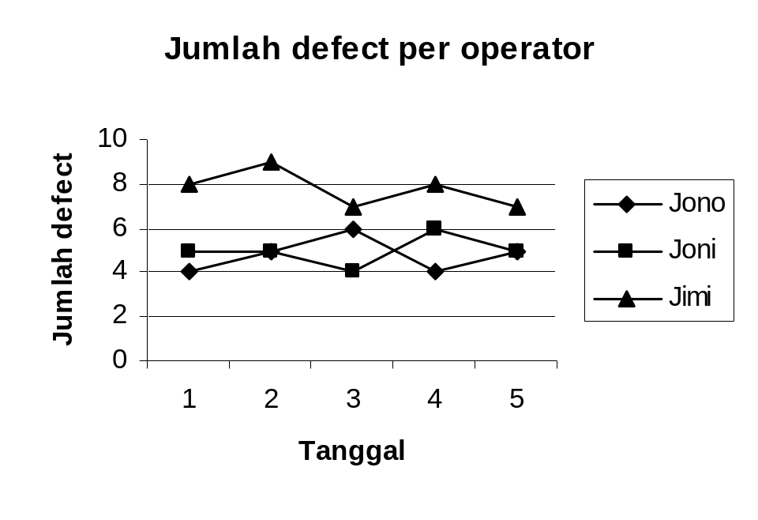
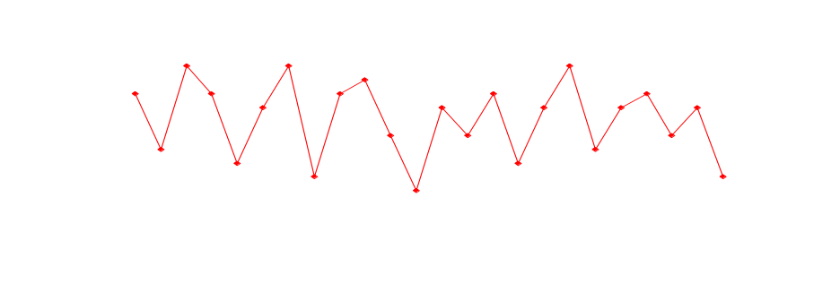
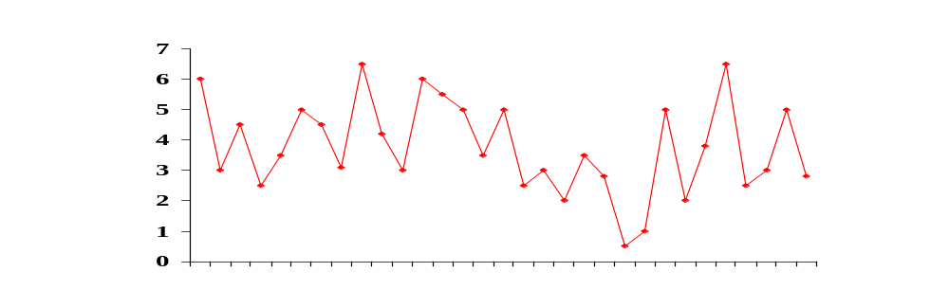
Parameter proses (temperatur)
Konsep Variasi
Variasi bisa dilihat dengan jelas dalam bentuk grafik
Dimensi dari suatu produk
^{Dimensi}
^{Waktu}
^{Temperatur}
^{Waktu}

Slide 8
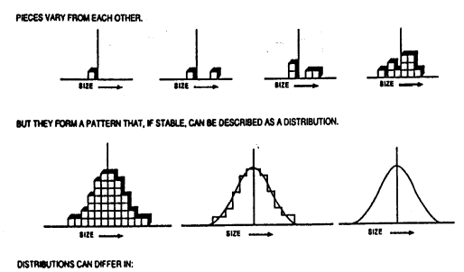
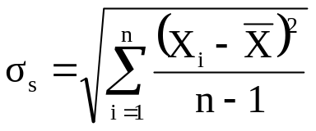

Grafik & Perhitungan Variasi
Sekumpulan data jika dikelompokkan akan membentuk suatu pola variasi
Besarnya variasi dihitung berdasarkan perhitungan 6 standard deviasi (6 σ)
  Standard Deviasi (σ): penyimpangan dari nilai rata-rata suatu data.
  Rumus standard deviasi
  Data hasil pengukuran adalah 10,11,12. hitung standard deviasi dari data tersebut adalah :
12 menyimpang dari nilai tengah (11) sebesar 1
10 11 12
10 11 12

Slide 9
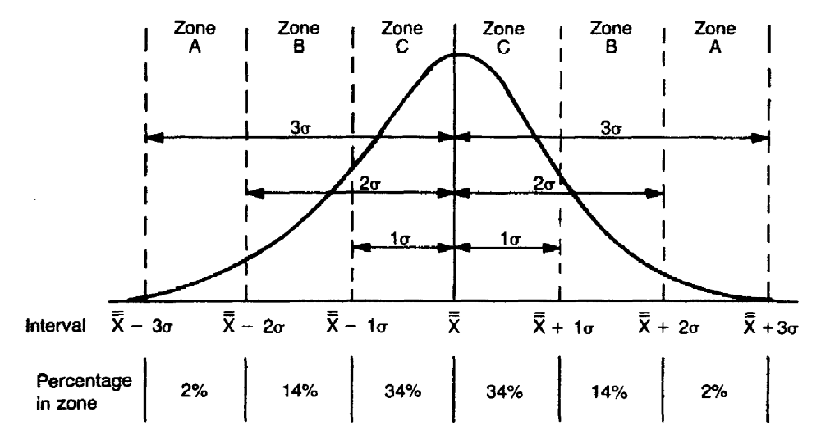
Penyebaran Data Pada distribusi Normal
Sebanyak 68 % data, seharusnya berada pada daerah 1 σ (Zone C)
Sebanyak 28 % data, seharusnya berada pada daerah 2 σ (Zone B)
Hanya sebanyak 4 % data yang berada pada daerah 3 σ (Zone A)

Slide 10
Studi Kasus 1 : Lama Penyajian Makanan
Seorang pengusaha restoran berencana melakukan perbaikan pada restoran yang dimilikinya untuk lebih meningkatkan kepuasan pelanggan. Untuk itu dia melakukan survey kepada pelanggan. Hasil survey menyatakan bahwa :
  Masakan dari restoran lezat
  Hampir semua pelanggan menyatakan penyajian makanan yang terlalu lama
walaupun pengusaha tersebut merasa senang atas hasil survey yang menyatakan bahwa makanan dari restorannya lezat, tetapi dia masih tidak merasa puas, karena hasil survey terhadap lama penyajian tidak memuaskan.
Pengusaha tersebut kemudian bertekad untuk memperbaiki kinerja restoran yang dia miliki, dengan target bisa mempercepat waktu penyajian makanan. Dengan berbekal hasil survey yang menyatakan waktu penyajian normal maksimum 7 menit, pengusaha tersebut melakukan perbaikan besar-besaran pada restoran yang dia miliki.beberapa perbaikan yang telah dia lakukan diantaranya:
  Memperbaharui semua peralatan restoran yang dimiliki, dikarenakan beberapa peralatan sering mengalami kerusakan.
  Menambah jumlah karyawan, tukang masak dan pembantu tukang masak, sehingga bisa mempercepat waktu penyajian makanan.
Setelah melakukan perbaikan , pengusaha tersebut menunjuk salah seorang pegawainya untuk melakukan uji coba waktu penyajian masakan. Pegawai tersebut mencatat lama penyajian masakan, Dimulai dari pelanggan menyerahkan order, hingga masakan disajikan. Uji coba dilakukan selama sebulan dan hasilnya sebagai berikut:
  Selama pengujian terdapat beberapa kendala, tercatat satu orang koki tidak masuk kerja karena sakit selama 3 hari, pada jam makan jumlah pengunjung tinggi, terdapat 2 kali kompor rusak.
  Walau terdapat beberapa kendala akan tetapi tercatat bahwa rata-rata waktu lama penyajian masakan adalah 5 menit.
Membaca laporan tersebut, pengusaha tersebut sangat puas dengan hasil yang telah dicapai. Dengan mengacu pada hasil uji coba selama 1 bulan, dan dengan mempertimbangkan faktor resiko sebesar 2 menit maka pengusaha tersebut menempelkan pengumuman besar pada restoran yang dia miliki sebagai berikut :
“KEPUASAN PELANGGAN ADALAH MOTO KAMI, JIKA PESANAN DIHIDANGKAN LEBIH DARI 7 MENIT, MAKA ANDA AKAN MENDAPAT DISKON SEBESAR 30%”
2 Bulan kemudian, pengusaha tersebut dikagetkan dengan laporan penjualan yang dia terima. Berdasarkan laporan penjualan tersebut, diketahui terdapat sekitar 23% dari pelanggan memperoleh diskon 30 % karena lama penyajian masakan lebih dari 7 menit.

Slide 11
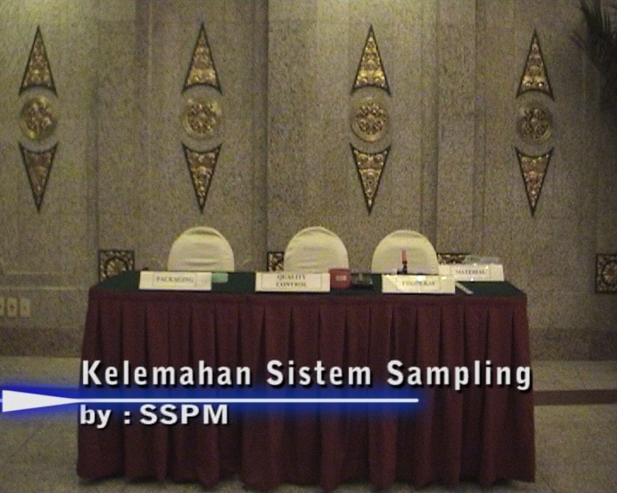
Studi Kasus 2 : Sampling Sistem
Berdasarkan video berikut ini, menurut anda apakah ada product defect yang terkirim ??

Slide 12
Hasil Studi Kasus 2
Apakah ada produk NG yang diterima oleh customer ?
Perbaikan apa yang harus dilakukan supaya produk NG tidak terkirim ke customer ?
  Meningkatkan sistem pengontrolan menjadi setiap 1 jam sekali ? Atau 30 menit sekali ?
Memperketat sistem kontrol tidak bisa membuat produk menjadi baik.
  Yang harus dilakukan adalah memperbaiki proses sehingga variasi produk menjadi lebih sempit dan masuk dalam range spesifikasi produk

Slide 13
Faktor Penyebab Variasi
Faktor yang menyebabkan output dari suatu proses bervariasi
Measurement
Machine
Variation
Method
Variation
output
Total Variation
Environment
Material
Variation
Human
Variation
Dari studi kasus pemotongan kabel, faktor apa yang mengakibatkan variasi besar ?
Dan apa yang bisa dilakukan untuk memperkecil variasi ??

Slide 14
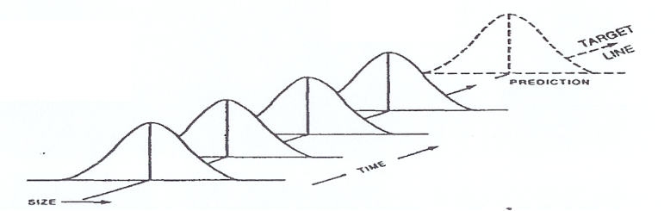
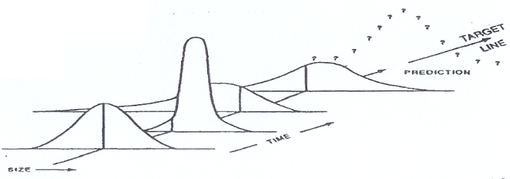
Pola Variasi
  Variasi yang stabil
    Pola output variasi relatif sama sepanjang waktu
    Variasi produksi tanggal 1 may, relatif sama
    dengan variasi produksi tanggal 2 may,
    3 may, 2 agustus, dst
    Jika variasi stabil, maka ouput dari suatu data bisa diprediksi
  Variasi yang sifatnya tidak stabil
    Pola output variasi relatif berubah-ubah
    Variasi produksi tanggal 1 may, berbeda dengan
    variasi produksi tanggal 2 may, dst
    Jika variasi tidak stabil, maka output dari suatu data tidak bisa diprediksi
Pola yang diharapkan adalah pola variasi yang stabil,
Sehingga output dari suatu data bisa diprediksi

Slide 15
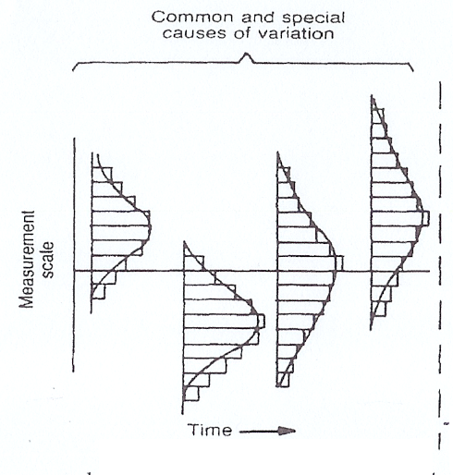
Penyebab Ketidakstabilan Proses
Suatu proses menjadi tidak stabil akibat munculnya “Faktor X” yang mengakibatkan pola suatu variasi menjadi berubah.
Contoh:
  Terjadi keausan pada pahat (keausan pahat = faktor X yang muncul), pola variasi bergeser ke bawah
  Operator baru yang belum memiliki keahlian yang cukup dipekerjakan (opetor baru = Faktor X yang muncul)
Dalam istilah statistik Faktor X dikenal dengan istilah “Special Causes”
Keausan pahat mengakibatkan
pola variasi berubah
Operator yang belum terlatih bekerja
Terjadi kerusakan mesin

Slide 16
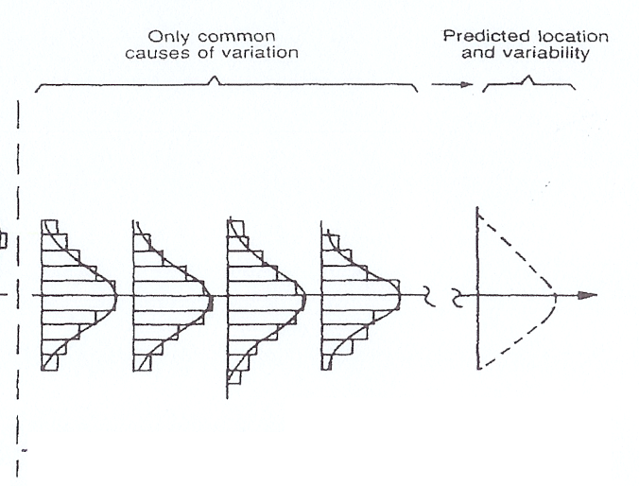
Tahapan pertama dari Statistik adalah
“Membuat proses menjadi stabil”
Langkah dalam men-stabil-kan proses
  Amati proses
  Pelajari “Faktor X” yang membuat proses menjadi tidak stabil
  Kendalikan “Faktor X” tersebut, sehingga faktor x tersebut tidak akan muncul pada proses
Contoh :
  Faktor X : keausan pahat
  Buat schedule penggantian pahat. Ganti pahat sebelum pahat aus
  Faktor X (keausan pahat) tidak akan muncul
  Faktor X : karyawan yang keahliannya kurang dipekerjakan
  Buat standard kompetensi. Hanya karyawan yang kompetensinya memadai yang boleh dilepas untuk bekerja. Faktor X (karyawan yang keahliannya kurang) tidak akan muncul
Proses sebelumnya : tidak stabil
Setelah perbaikan : proses menjadi stabil

Slide 17
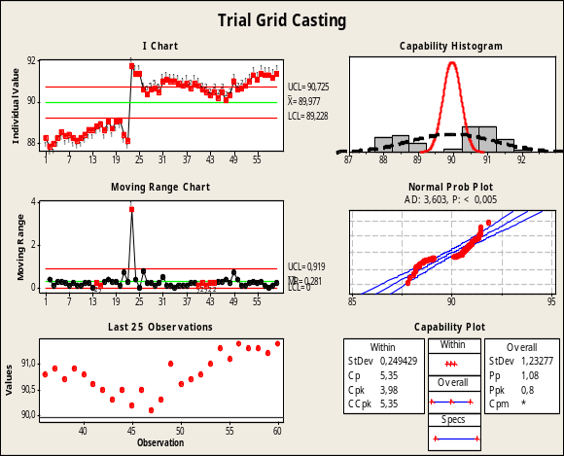
Memahami Kestabilan Proses
Kestabilan proses bisa dilihat pada grafik control chart
Pola-pola grafik yang menunjukkan ketidakstabilan proses
UCL
UCL
UCL
UCL
R
R
R
R
L
CL
L
CL
L
CL
L
CL
1 titik lebih dari 3 standard devisasi dari center (keluar control limit)
6 titik berurutan naik atau turun
Tujuh titik berurutan berada pada salah satu sisi
8 Point lebih berurutan > 1 standard deviasi (dua sisi)
*
1
13.00
1
15.00
UCL
UCL
*
11.00
11.00
1
*
*
*
11.00
R
R
*
*
*
*
*
*
L
CL
L
CL
5.00
1
23.00
15 point berurutan berada dalam 1 standard deviasi dari center (2 sisi)
2 dari 3 titik > dari 2 standard deviasi (satu sisi)
4 dari 5 titik > dari 1 standard deviasi (satu sisi)
Data individu membentuk pola
- siang hari hasil pengukuran selalu diatas
- terjadi perpindahan pola data (data switch)

Slide 18
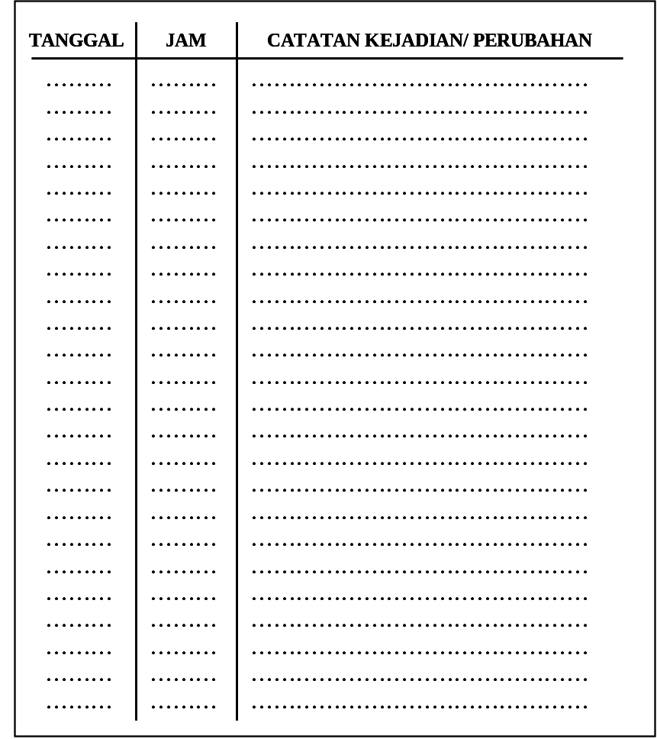
Pencatatan Kejadian/ Perubahan Pada Proses
Untuk bisa melihat korelasi antara perubahan (faktor x) dengan ketidakstabilan proses, maka perubahan penting pada proses yang berpotensi mengakibatkan proses tidak stabil, perlu dicatat.
Contoh perubahan penting
  Operator baru mulai bekerja
  Mesin habis diperbaiki
  Baru ganti lot material
  Dll
Pencatatan ini berfungsi sebagai alat telusur. Ketika terjadi ketidak-stabilan pada proses, maka catatan pada “Log book produksi”, dievaluasi untuk mencari faktor x yang menjadi penyebab ketidak stabilan.

Slide 19
Studi kasus 3 ketidakstabilan dalam pembuatan teh botol
Pelajari video proses produksi pembuatan teh botol
Dan catat perubahan yang terjadi selama proses produksi berlangsung
gelas ke | Kejadian/ perubahan pada proses produksi
 | Dari 2 sendok kecil ke 1 sendok besar untuk mempercepat proses
 | Dari gula pasir ke gula cair, untuk mempercepat proses pengadukan

Slide 20
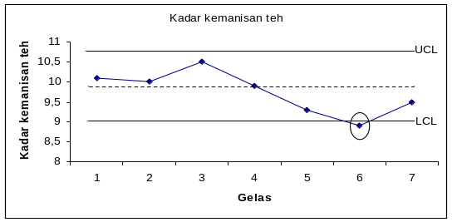
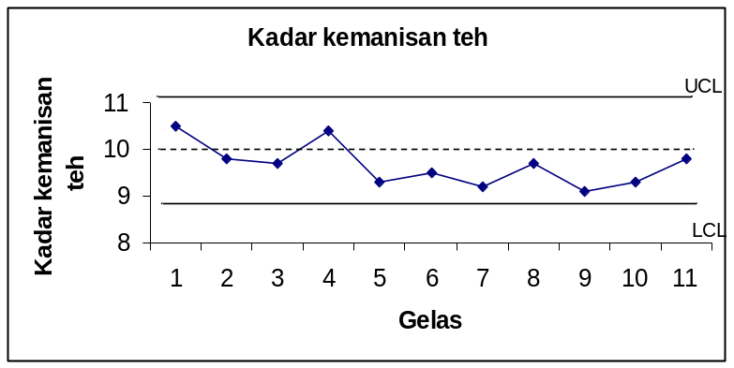
Studi kasus 3 ketidakstabilan dalam pembuatan teh botol
Berdasarkan grafik berikut ini analisa penyebab ketidakstabilan proses
No | Grafik | Penyebab ketidakstabilan proses
1
2

Slide 21
Kesimpulan : Stability
Jika faktor x - “faktor yang tidak selalu ada di proses” belum terkendali, maka variasi proses akan menjadi tidak stabil. Dalam statistik faktor x dikenal dengan istilah ‘Special cause’
  Spesial causes dapat merugikan : misalnya membuat variasi proses menjadi lebih besar (contoh : special cause: bearing aus mengakibatkan getaran mesin menjadi besar) , dapat pula menguntungkan misalnya membuat variasi proses menjadi lebih sempit. (contoh : pada saat overhaul, dilakukan penggantian komponen, mengakibatkan variasi proses menjadi lebih sempit)
  Baik special cause yang merugikan maupun menguntungkan, keduanya harus diidentifikasi,
    Untuk special cause yang merugikan, dilakukan kontrol sehingga special cause tersebut bisa dikendalikan (tidak muncul)
    Untuk special cause yang menguntungkan, dijadikan standard, dibuat menjadi permanen.
  Adalah tugas dari pelaksana (produksi) untuk mengendalikan special cause sehingga proses dapat tetap berada dalam kondisi stabil

Slide 22
Kesimpulan : Stability
Jika faktor X (special cause) telah terkendali, maka hanya variasi bawaan dari proses yang muncul (faktor yang selalu ada pada proses), maka variasi proses akan menjadi stabil. Dalam statistik, variasi bawaan dari proses dikenal dengan istilah ‘Common Cause’
    Contoh variasi bawaan dari proses
      Tingkat kepresisian mesin bubut konvensional 0,05 mm
      Variasi kekerasan dari material yang digunakan : 50-53 HRB
      Variasi keahlian dari pekerja
    Untuk memperkecil (mempersempit) variasi, lakukan perbaikan pada faktor penyebab variasi yang dominan.
      Contoh kasus pada studi kasus 2, proses produksi pemotongan pipa menggunakan jig (alat bantu pemotongan) sehingga variasi dari orang bisa lebih dipersempit.
    Adalah tugas dari engineer dan manajemen untuk melakukan perbaikan pada proses untuk memperkecil variasi.

Slide 23
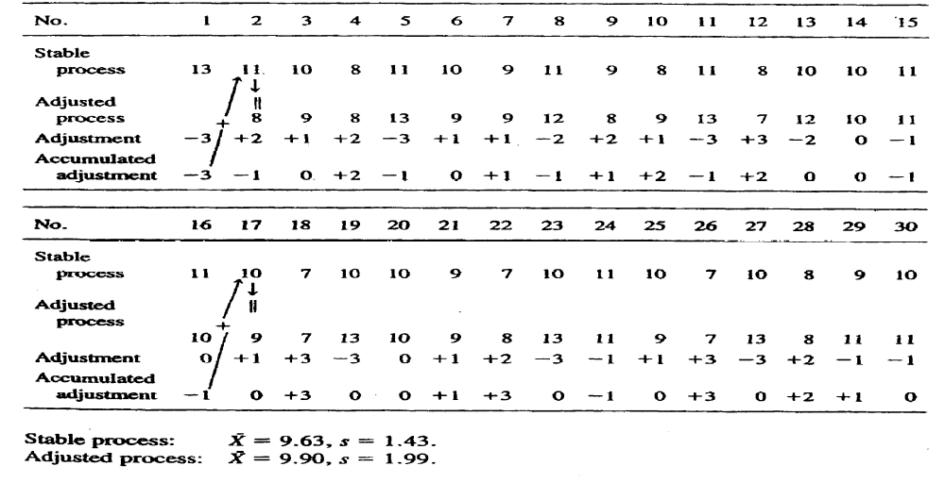
Kesimpulan : Stability
Engineer perlu memahami konsep stability dengan baik.
Melakukan perubahan pada proses seharusnya dilandasi oleh pemahaman akan konsep stability
  Terlalu sering melakukan perubahan pada proses sudah stabil (misalnya setting mesin ke titik ideal) bisa berakibat pada “over adjustment”, yang justru bisa mengakibatkan variasi proses menjadi tidak stabil atau menjadi lebih buruk

Slide 24
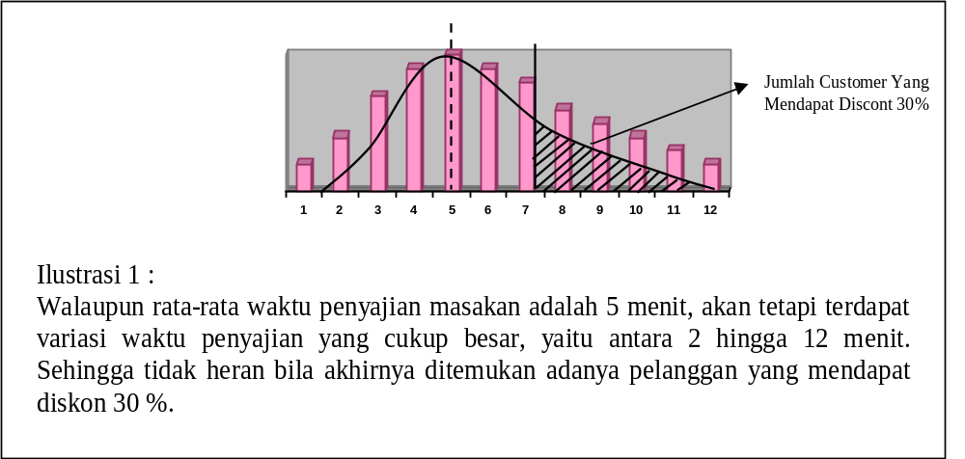
Pembahasan Studi Kasus 1

Slide 25
Studi Kasus 2 : Kenapa defect masih terkirim ke customer ??
Produk yang defect berasal dari produk yang tidak dicek (produk yang ada diantara waktu inspeksi)
8.00 x x x x x x x 9.00 x x x x x x x x 10.00 x x x x x x x 11.00
Cek OK
Cek OK
Cek OK
Cek NG
Lot diterima
Lot diterima
Lot diterima
Lot ditolak
Spesifikasi produk
Variasi proses produksi
Beberapa produk berada diluar spesifikasi

Slide 26
Kunci Jawaban Studi kasus 3
No | Grafik | Penyebab ketidakstabilan proses
1
 |  | Penyebab ketidakstabilan Sebenarnya ketidakstabilan terjadi sejak gelas ke 5, hanya saja gejala ketidakstabilan baru terlihat digelas ke 6 (data keluar kontrol limit) Gelas ke 5 terjadi perubahan sendok, dari 2 sendok kecil ke sendok besar, ternyata takaran 2 sendok kecil (variasi 4 - 5 gr) > dari takaran 1 sendok besar (variasi 3,5 - 4,5 gr), sehingga variasi kadar kemanisan gula menjadi cenderung kebawah
11
Kadar kemanisan teh
10,5
UCL
terjadi perubahan
pada pola variasi,
Variasi cenderung
ke bawah
10
Kadar kemanisan teh
9,5
9
LCL
8,5
8
1
2
3
4
5
6
7
Gelas

Slide 27
Kunci Jawaban Studi kasus 3
No | Grafik | Penyebab ketidakstabilan proses
1
 |  | Penyebab ketidakstabilan: Ide untuk mempercepat proses perubahan dari gula pasir ke gula cair sehingga proses pengadukan bisa lebih dipercepat, ternyata membawa dampak pada variasi yang mengecil dan mengumpul diarea bawah. Variasi input material gula menjadi kecil karena menggunakan gula cair Ketidakstabilan bersifat positif dan akan dijadikan permanen
Ketidakstabilan proses
Tujuh titik berada
pada satu sisi dari rata-rata
Penyebab ketidakstabilan

Slide 28
Control Chart

Slide 29
Kegunaan Control Chart
Alat untuk memahami variasi dari proses apakah suatu proses stabil atau tidak stabil
Memberikan petunjuk informasi tindakan yang harus diambil
  Untuk proses yang tidak stabil, tindakan yang harus diambil adalah mencari Faktor X yang menjadi penyebab proses tidak stabil
  Untuk proses yang tidak mampu, tindakan yang harus diambil adalah mencari faktor penyebab variasi yang besar
Memberikan sinyal ketika terjadi ketidakstabilan pada proses, sehingga pelaksana proses dapat melakukan tindakan koreksi untuk mengembalikan kestabilan proses

Slide 30
DATA PADA STATISTIK DIKELOMPOKKAN MENJADI 2 JENIS DATA
ATTRIBUTE DATA OR COUNTED DATA / data yang dapat dihitung
CONTOH :
Produk 98 % “dapat dipasang”, 2 %“tidak dapat dipasang”
Jumlah cacat dalam 1 mobil (Defect per Vehicle/ DPV): 0,4
VARIABLE DATA OR MEASURABLE DATA/ data yang dapat diukur
CONTOH :
Diameter piston 120,02 mm
Panjang batang 750 mm

Slide 31




CONTROL CHART UNTUK MASING-MASING DATA
Untuk Variable :
AVERAGE AND RANGE CHARTS
AVERAGE AND STANDARD DEVIATION CHARTS
MEDIAN CHARTS
CHARTS FOR INDIVIDUALS AND MOVING RANGE
Untuk Attribute :
THE p CHART untuk proporsi unit defect
THE np CHART untuk jumlah unit defect
THE c CHART untuk total jumlah cacat
THE u CHART untuk jumlah cacat dalam satu unit

Slide 32
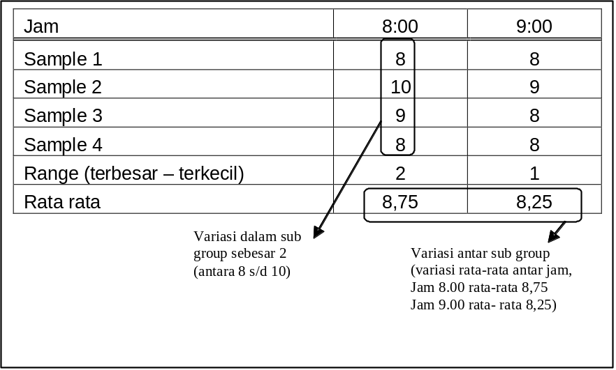

x dan R chart
Menjelaskan variasi data dalam bentuk
  Variasi data dalam subgroup (R),
  Dihitung berdasarkan data terbesar dalam subgroup dikurangi data terkecil dalam subgroup
  Variasi data antar subgroup ( ),
  Perbedaan rata-rata data pada satu subgroup dengan subgroup lainnya

Slide 33

Contoh aplikasi variasi dalam subgroup dan variasi antar subgroup
Sebuah benda silinder
mempunyai spesifikasi
“kebulatan & diameter”,
Pelaksanaan control chart –R chart dilakukan dengan cara:
  Satu part diukur pada 3 titik, dijadikan satu subgrup
  R chart menceritakan variasi dalam subgroup dalam hal ini variasi kebulatan (data dalam satu subgroup berasal dari 3 pengukuran dalam 1 part)
  chart menceritakan variasi dimensi antar part
Produk 1
Produk 2
Produk 3
1
2
Posisi 1
471,20
471,15
471,10
Posisi 2
471,15
471,20
471,25
3
3
Posisi 3
471,10
471,15
471,00
R
0,10
0,05
0,25
X
471,15
471,17
471,12
2
1
Variasi dalam Sub group
Variasi antar Sub group
(
Variasi kebulatan
dalam 1 produk)
(Variasi rata
-
rata d
iameter antar produk
)
Produk 1 Variasi kebulatan
0,10
Produk 1 rata
-
rata diameter
471,15
Produk 2 Variasi kebulatan
0,05
Produk 2
rata
-
rata diameter
471,17
Produk 3 Variasi kebulatan
0,25
Produk 3 rata
-
rata diameter
471,12

Slide 34
Studi Kasus 4 :
Variasi dalam subgroup dan variasi antar subgroup
Proses Grinding
Pada proses grinding part, ketebalan hasil grinding merupakan karakteristik penting, sehingga dilakukan pengukuran ketebalan hasil grinding dengan menggunakan dial gauge pada 3 titik pengukuran setiap part (lihat ilustrasi gambar). Pengambilan sample pengukuran ini dilakukan setiap 1 jam sekali dari pukul 08:00 s/d 14: 00 setiap harinya.
1
2
3

Slide 35

Studi Kasus 4 :
Variasi dalam subgroup dan variasi antar subgroup
Proses Grinding
Variasi dalam subgroup mengambarkan variasi ………………..
Variasi antar subgroup menggambarkan variasi ………………
Bila kerataan antar meja dengan batu gerinda tidak bagus, maka masalah tersebut akan terlihat pada grafik
  ☐
  ☐ R
Bila terjadi masalah pada setting ketinggian batu gerinda, maka masalah tersebut akan terlihat pada grafik
  ☐
  ☐ R

Slide 36
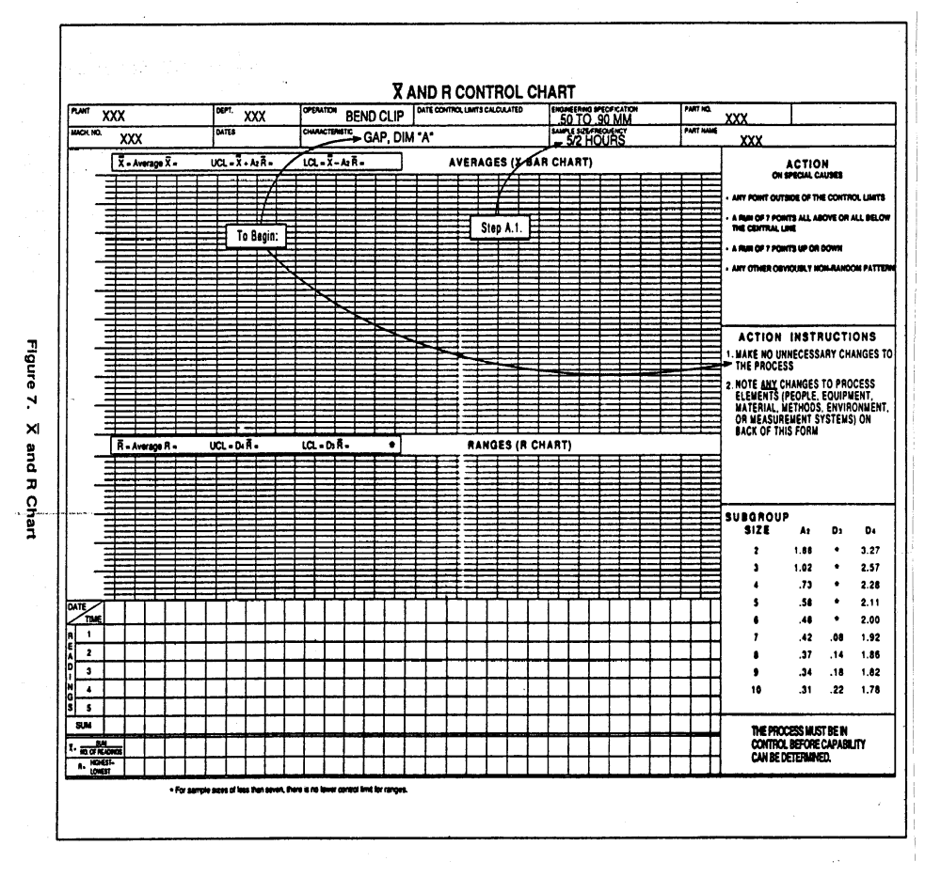
Langkah - langkah dalam membuat x dan R chart.
A.1. Tentukan besar, frekuensi dan
jumlah dari subgroup.
Untuk studi awal jumlah trial harus
cukup, 300 part berurutan (dalam 1 s/d 8 jam). Dari 300 diambil 100 untuk studi statistik
Studi harus dilakukan untuk masing-masing caviti

Slide 37
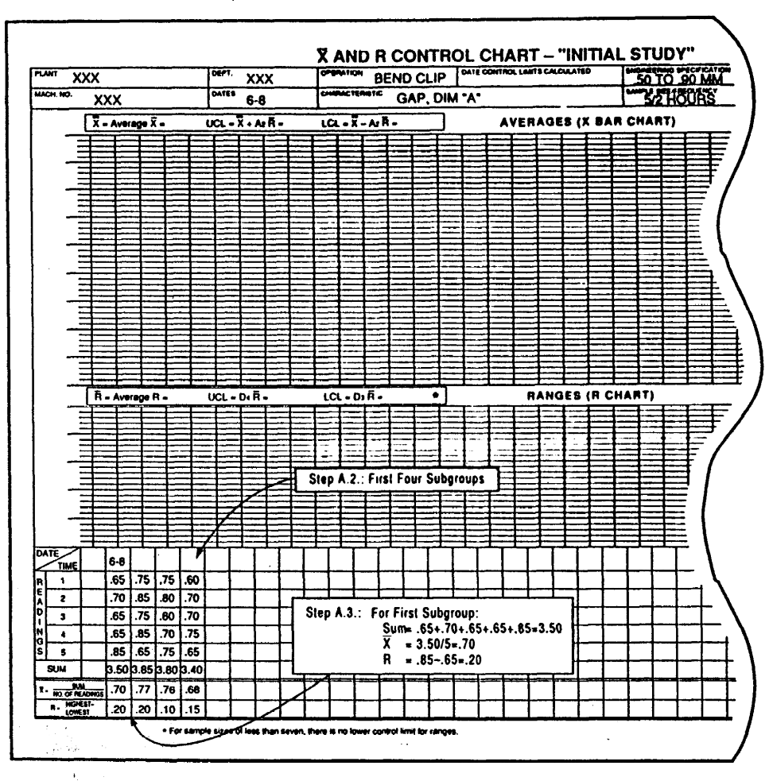

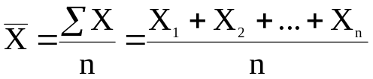
Langkah - langkah dalam membuat x dan R chart.
A.2. Siapkan control chart dan Masukkan data
pengukuran
A.3. Hitung average dan Range ( R ) untuk
setiap subgroup
R = Yang tertinggi - Yang terendah

Slide 38
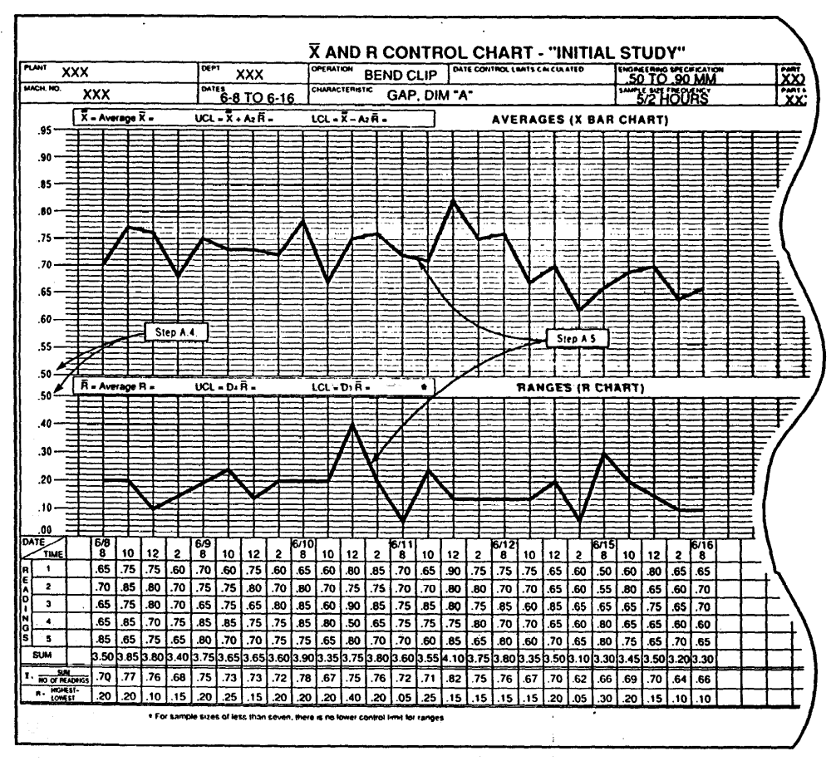
Langkah - langkah dalam membuat x dan R chart.
A.4. Buat skala untuk kontrol chart
Untuk chart, besar skala
kurang lebih 2 x perbedaan antara
nilai rata-rata yang tertinggi
dikurangi yang terendah.
Untuk R chart besar skala dimulai
dari nol sampai 2 x nilai R yang
terbesar.
A.5. Masukkan nilai rata-rata dan
nilai penyebaran ( R ) kedalam
control chart.

Slide 39
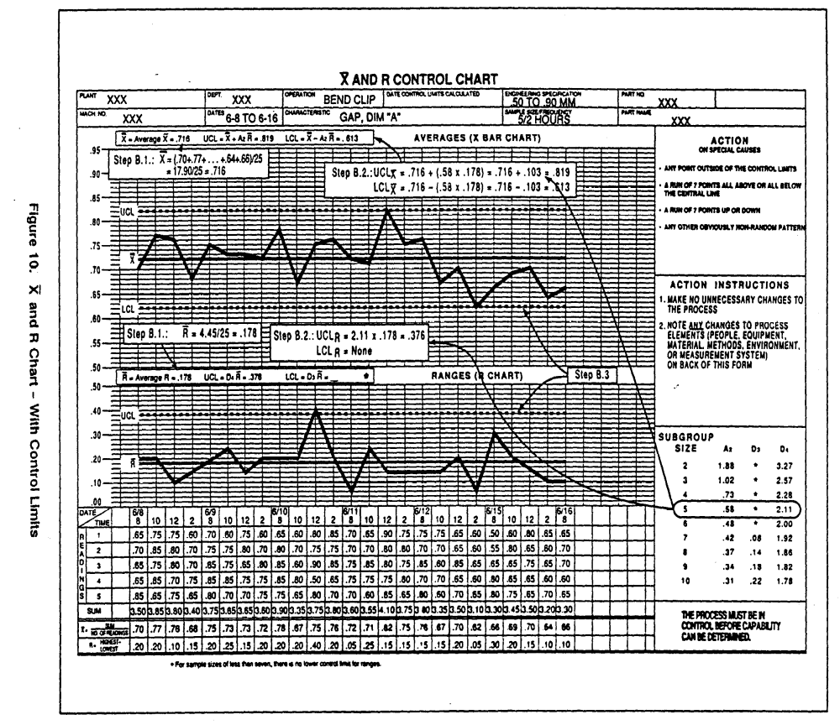


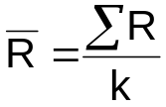
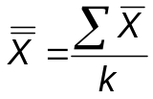





Langkah - langkah dalam membuat x dan R chart.
B. MENGHITUNG KONTROL LIMIT
kontrol limit untuk range chart ( R ) harus dihitung
terlebih dahulu, baru setelah itu kontrol chart
untuk average ( ).
B.1. Hitung rata-rata penyebaran/ average range ( )
dan rata-rata proses/ process average ( )
B.2. Hitung kontrol limit
B.3. Buat garis kontrol limit
    Garis tebal untuk rata-rata penyebaran/
    average range ( ) dan rata-rata proses
    process average ( )
    Garis putus-putus untuk upper dan lower
    kontrol limit

Slide 40
Langkah - langkah dalam membuat x dan R chart.
Analisa control chart : “Pelajari x chart maupun R chart”
Apakah ada data yang menunjukkan ketidakstabilan proses (ada special cause pada proses,
UCL
UCL
UCL
UCL
R
R
R
R
L
CL
L
CL
L
CL
L
CL
1 titik lebih dari 3 standard devisasi dari center (keluar control limit)
6 titik berurutan naik atau turun
Tujuh titik berurutan berada pada salah satu sisi
8 Point lebih berurutan > 1 standard deviasi (dua sisi)
*
1
13.00
1
15.00
UCL
UCL
*
11.00
11.00
1
*
*
*
11.00
R
R
*
*
*
*
*
*
L
CL
L
CL
5.00
1
23.00
15 point berurutan berada dalam 1 standard deviasi dari center (2 sisi)
2 dari 3 titik > dari 2 standard deviasi (satu sisi)
4 dari 5 titik > dari 1 standard deviasi (satu sisi)
Data individu membentuk pola
- siang hari hasil pengukuran selalu diatas
- terjadi perpindahan pola data (data switch)

Slide 41
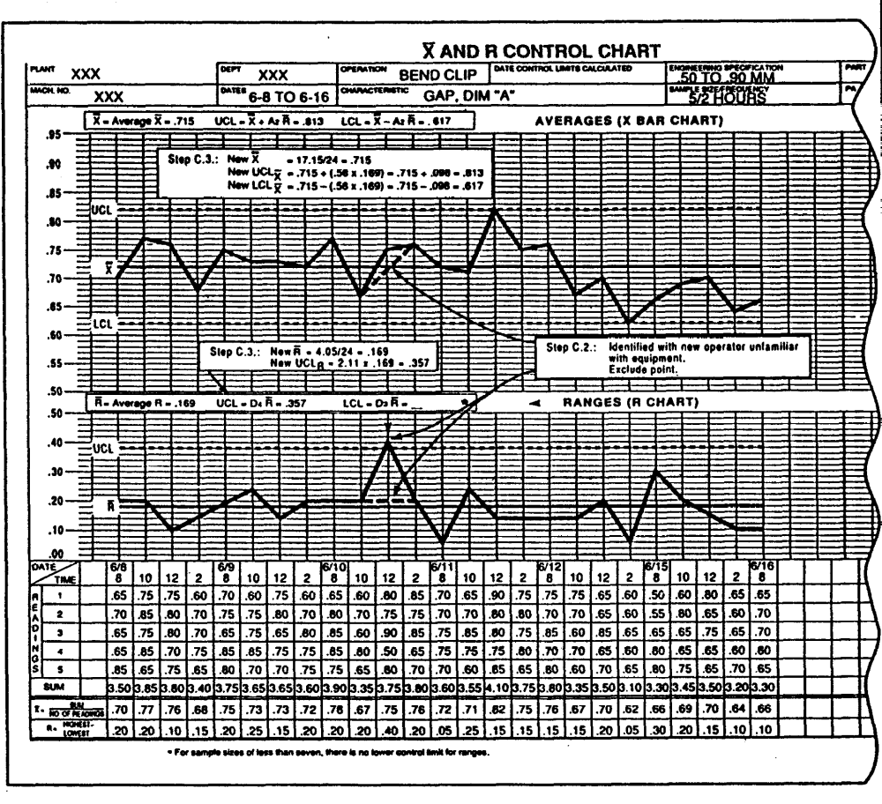
Langkah - langkah dalam membuat x dan R chart.
Jika ada special cause:
Identifikasi faktor x (spesial cause)
yang menyebabkan proses menjadi
tidak stabil
Kontrol faktor x tersebut, sehingga
faktor x tersebut tidak akan muncul
Lakukan perhitungan ulang
  Jika hanya 1 atau 2 data yang
  tidak stabil hilangkan data tersebut
  Jika banyak data yang tidak
  stabil, lakukan trial ulang

Slide 42
Studi Kasus 5 :
Latihan Pembuatan Control Chart
PT Kabel Tokcer melakukan studi statistik untuk mempelajari kestabilan dari proses produksi. Manager QC, Bapak Teliti memutuskan untuk mengambil data 3 4 pc setiap jam untuk kemudian distudy secara statistik. Data pengukuran panjang kabel adalah sebagai berikut
 | 8.00 | 9.00 | 10.00 | 11.00 | 12.00 | 13.00 | 14.00 | 15.00 | 16.00
1 | 8 | 9 | 8 | 8 | 8 | 9 | 10 | 8 | 9
2 | 8 | 9 | 8 | 8 | 9 | 9 | 10 | 9 | 9
3 | 9 | 8 | 9 | 9 | 9 | 10 | 11 | 9 | 10
Jam | Kejadian
13.00 | Penggantian tooling
14.00 | Dilakukan reset stoper karena hasil pengukuran out standard
Catatan selama pelaksanaan produksi

Slide 43
Mempelajari kemampuan proses

Slide 44
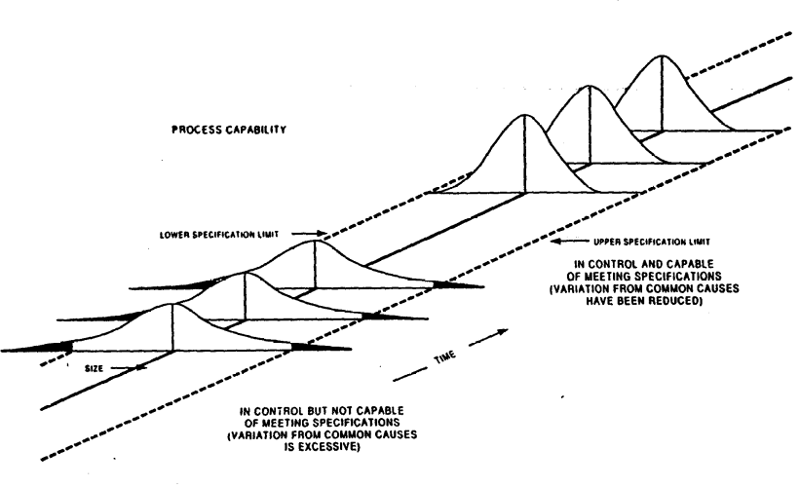
Mempelajari kemampuan proses
MEMBANDINGKAN VARIASI PRODUK TERHADAP SPESIFIKASI
Variasi produk berasal dari proses produksi, dihitung berdasarkan hasil aktual produksi
Spesifikasi dibuat sesuai tuntutan fungsi dari produk
Kemampuan proses
  Proses Mampu :
    Lebar variasi part < lebar spesifikasi
  Proses tidak mampu :
    Lebar variasi part > lebar spesifikasi
  Proses sebenarnya mampu:
    Lebar variasi part < lebar spesifikasi
    Tapi posisi variasi bergeser
Proses sampling hanya bisa dilakukan apabila proses telah stabil dan mampu
Variasi
Variasi berasal dari proses, dihitung
berdasarkan hasil aktual produksi
Spesifikasi
Spesifikasi dibuat sesuai
tuntutan fungsi dari produk
Proses stabil
dan mampu
Proses Stabil tapi
tidak mampu

Slide 45

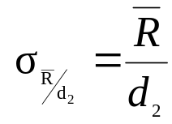
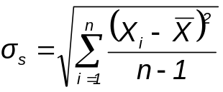

Mempelajari Kemampuan Proses
Untuk menyatakan kemampuan proses, maka dihitung besaran kemampuan proses.
Terdapat 2 index yang bisa mengambarkan besaran kemampuan proses
  Cp. Cp menyatakan perbandingan antara lebar spesifikasi dibanding dengan lebar variasi. Semakin besar angka index Cp, semakin baik proses tersebut.
    Cp < 1 berarti variasi proses terlalu besar, proses tidak mampu
    Cp = 1 berarti variasi proses sama dengan spesifikasi
    Cp > 1 berarti variasi proses relatif lebih kecil daripada spesifikasi
USL = Upper Spesifikasi Limit (spesifikasi atas)
LSL = Lower Spesifikasi Limit (spesifikasi bawah)
Lebar variasi : 6 σ
Jika proses stabil
Perhitungan σ bisa
Menggunakan konstanta
Jika proses tidak stabil
hitung σ dengan perhitungan
standard deviasi total
Ilustrasi perhitungan Cp
4
5
8
9
4
9
3
4
9 10
Cp = ………..
Cp =……..

Slide 46
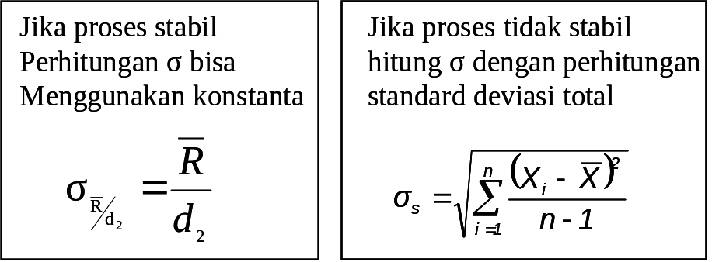
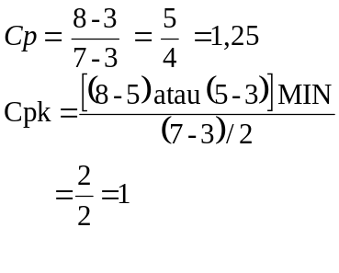
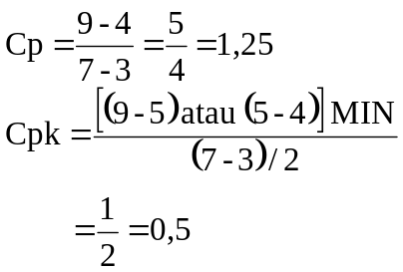
Mempelajari Kemampuan Proses
Cpk. Selain menyatakan perbandingan antara lebar spesifikasi dengan lebar variasi, Cpk juga menggambarkan posisi variasi terhadap spesifikasi.
  Untuk studi jangka pendek (validasi proses)
  Target index capability > 1,67
  Untuk studi jangka panjang, (produksi masal)
  Target index capability > 1,33
  Cp & Cpk rendah menyatakan proses tidak mampu
  Cp tinggi, tapi Cpk rendah menyatakan bahwa proses sebenarnya mampu (variasi proses sudah relatif kecil dibanding dengan spesifikasi), tetapi posisi variasi bergeser
Index
capability
=
(posisi
variasi
terhadap
spec
atas
atau
bawah)
Min
1/2
lebar vari
asi
Index
capability
⎡
⎛
−
⎞
⎛
⎞
⎤
⎢
⎜
USL
x
⎟
atau
⎜
x
-
LSL
⎟
⎥
Min
=
⎣
⎝
⎠
⎝
⎠
⎦
3
σ
Ilustrasi Gr
afik
& Perhitungan
2
3
1
4
3
5
7 8
3 4 5 7 9

Slide 47
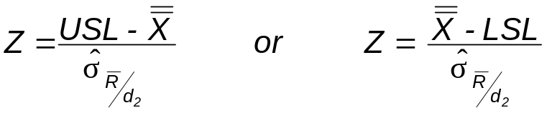
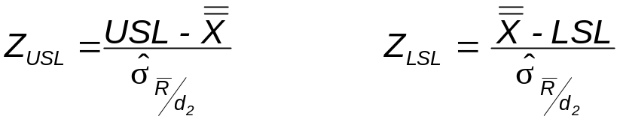
Menghitung besarnya prosentase defect
Menghitung proporsi dari output yang keluar dari spesifikasi
  Untuk Unilateral toleransi, lihat appendix I, SPC manual untuk menghitung proporsi defect
  contoh : Z = 1.56, p_{z} = 0.0594 atau 6 %
    Untuk Unilateral toleransi
  Untuk bilateral toleransi, hitung proporsi ouput yang keluar secara terpisah baik untuk
  limit atas maupun limit bawah, kemudian hasilnya dijumlahkan.
  Contoh: Jika Z_{USL} = 2.21 dan Z_{LSL} = 2.85, maka total part diluar spesifikasi adalah
  p_{z} + p_{z} = 0.0136 + 0.0022 = 0.0158 atau kurang lebih 1.6 %
    Untuk bilateral toleransi

Slide 48
Studi Kasus 6
Hitung besarnya variasi pada proses produksi pada studi kasus 5 dengan menggunakan perhitungan standard deviasi
Jika Specifikasi produk adalah 9 ± 1
  Gambarkan grafik variasi vs spesifikasi dengan menggunakan skala kasar
  Hitung Cp dan Cpk untuk proses tersebut
  Hitung besarnya prosentase defect yang terjadi

Slide 49
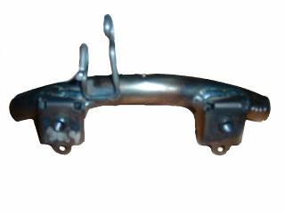
Studi Kasus 7 : Validasi Proses Produksi
Stay Luggage Box
Karakteristik penting produk adalah jarak 175,
Jika jarak 175 out spec, produk tidak bisa diassy
Kendala :
Ketika dilas terjadi tarikan,
sehingga jarak 175 bisa
melebihi standard
0
-0,5
± 0,1
Las-lasan

Slide 50
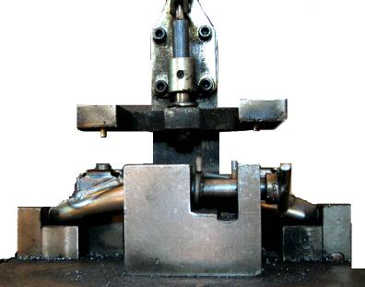
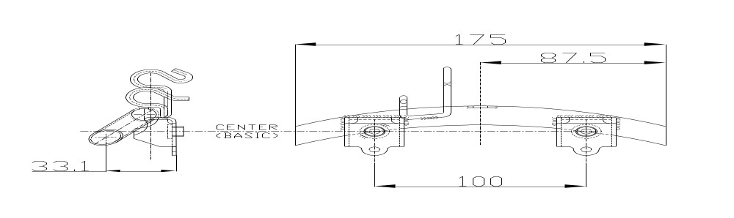
Studi Kasus 7 : Validasi Proses Produksi
Stay Luggage Box
Untuk mengatasi masalah jarak 175 keluar dari spec, maka dibuat pelat penahan
Pokayoke untuk penahan tarikan las
d = 175
Material dikeluarkan dari jig masih dalam kondisi panas,
apakah masih terjadi tarikan akibat proses pengelasan ??

Slide 51
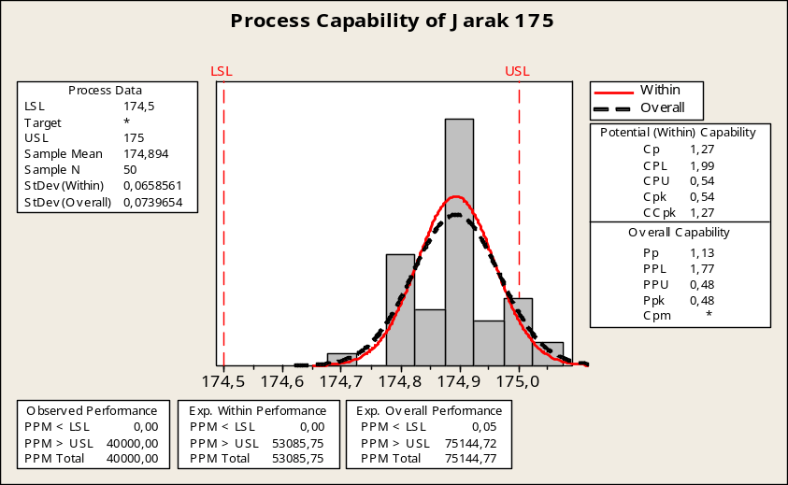
Studi Kasus 7 : Validasi Proses Produksi
Stay Luggage Box
Ternyata setelah keluar dari jig masih
terjadi tarikan material !!
Validasi proses produksi (lanjutan)
Jarak penahan 175
Setelah dikeluarkan dari jig masih
terjadi penambahan dimensi
akibat tarikan dari las-lasan
d = 175
Masih ada sebagian
part yang out spec
Jarak lebih besar dari 175

Slide 52

Studi Kasus 7 : Validasi Proses Produksi
Stay Luggage Box
Data statistik menggunakan software minitab
Bagaimana solusi untuk
mengatasi masalah ini ??
Reject : PPM 75144,77 = 7,51%

Slide 53
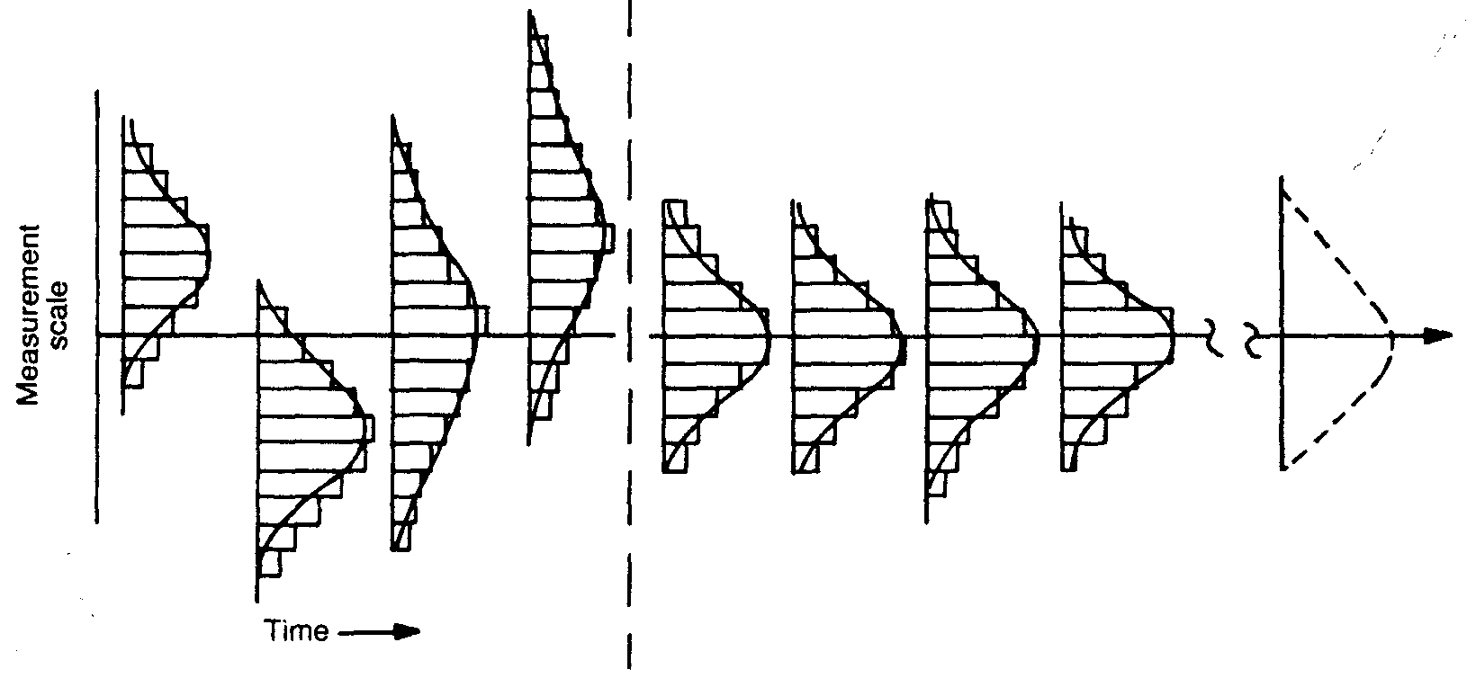
Kesimpulan
2 Konsep dasar pada statistik:
STABILITY.
  Proses yang stabil, adalah proses yang distribusi datanya konsisten dan terbentuk pola yang terulang, distribusi data hari ini relatif sama dengan distribusi data minggu depan, sama dengan distribusi data bulan depan dst.
  Proses yang hanya diperngaruhi oleh common cause
CAPABILITY.
  Setelah proses stabil, capability dapat dihitung. Menghitung capability dari proses yang belum stabil (menarik kesimpulan dari data yang belum stabil) dapat membuat kesimpulan yang diambil tidak akurat sepanjang waktu, karena distribusi data yang akan datang tidak bisa diperidictable/ diprediksi

Slide 54

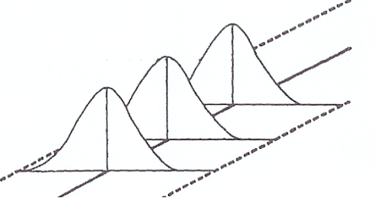
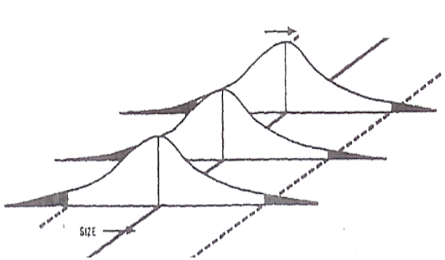
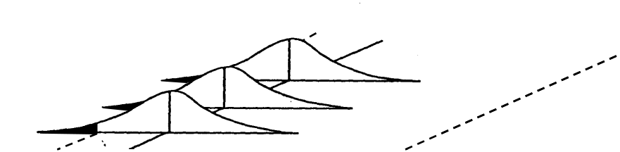
Proses Produksi
Pengukuran
Variasi
Variasi Stabil
Output variasi relatif stabil
sepanjang waktu (bisa diprediksi)
Hanya common cause yang ada
di proses
Variasi yang tidak stabil
Output variasi tidak sama
sepanjang waktu (tidak bisa diprediksi)
Ada faktor X (spesial cause) yang menyebabkan
variasi menjadi tidak stabil
Proses Mampu
Variasi < Spec
Proses Tidak Mampu
Variasi > spec
Proses Sebenarnya Mampu,
tapi posisi variasi bergeser
Variasi < spec
Posisi variasi bergeser

Slide 55
Studi kasus 8 : tentukan masalah berikut ini masuk kategori ketidakstabilan atau ketidakmampuan
No | Kasus | Kategori masalah (ketidakstabilan atau ketidakmampuan ?)
1 | Reject scratch 3 bulan terakhir naik
2 | Variasi reject 1,5 % s/d 2%, perusahaan menargetkan untuk mempunyai reject 1 %
3 | Control chart berfungsi untuk melihat
4 | Customer claim jarak lubang bergeser, kejadian berulang yang terjadi sejak awal produksi

Slide 56
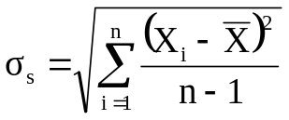

Studi Kemampuan Proses
Studi Kemampuan Jangka Pendek (short term study)
  Merupakan bagian dari validasi proses produksi (bagian dari APQP)
  Pengambilan data pada umumnya dilakukan berurutan
  Persyaratan studi: 300 part dalam 1 s/d 8 jam, dari 300 data diambil 100 data (25 subgroup) untuk dianalisa
    Jika produksi sangat cepat, dalam 1 jam menghasilkan output lebih dari 300, misalnya produksi 1 jam outputnya 10,000. Maka ambil 100 part dalam 10,000 part
    Jika produksi lambat, dalam 8 jam hanya menghasilkan output 50, maka part yang diambil cukup 50.
  Variasi proses cenderung lebih kecil, karena belum semua faktor penyebab variasi masuk dalam perhitungan. Misalnya variasi antar operator, antar setting, antar shift, antar material (catatan pada short term study belum terjadi pergantian orang, penggantian shift, penggantian setting, penggantian material, satu shift), dll
  Standard index capability > 1,67
    Apabila proses belum stabil, gunakan Ppk untuk menghitung index capability. Perhitungan standard deviasi total, yang mempertimbangkan faktor special cause dan common cause
    Jika proses stabil, gunakan Cpk untuk menghitung index capability. Perhitungan standard deviasi dengan menggunakan konstanta ( ), yang hanya memperhatikan faktor common cause
  Setelah proses stabil dan mampu, gunakan UCL dan LCL sebagai acuan proses produksi

Slide 57
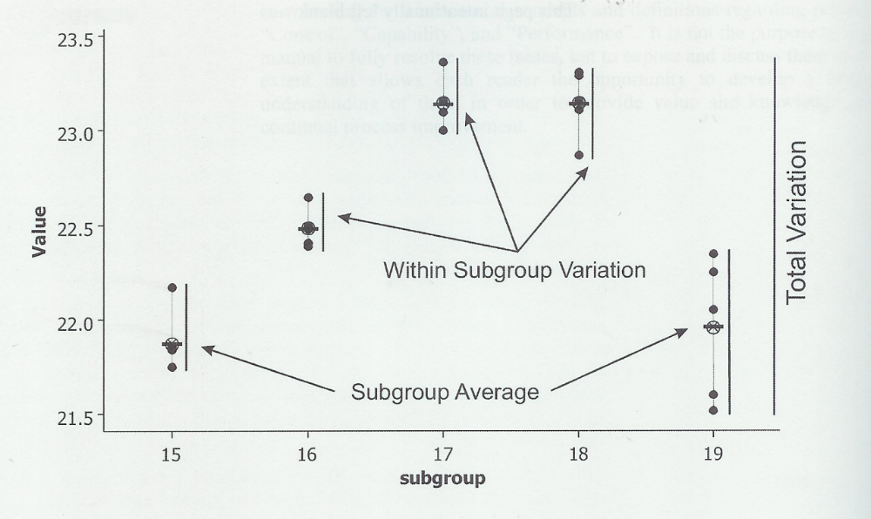
Perbedaan Perhitungan Cpk dan Ppk
Perhitungan Cp/ Cpk
berdasarkan variasi
dalam subroup
Perhitungan Pp/ Ppk
berdasarkan Total variasi

Slide 58
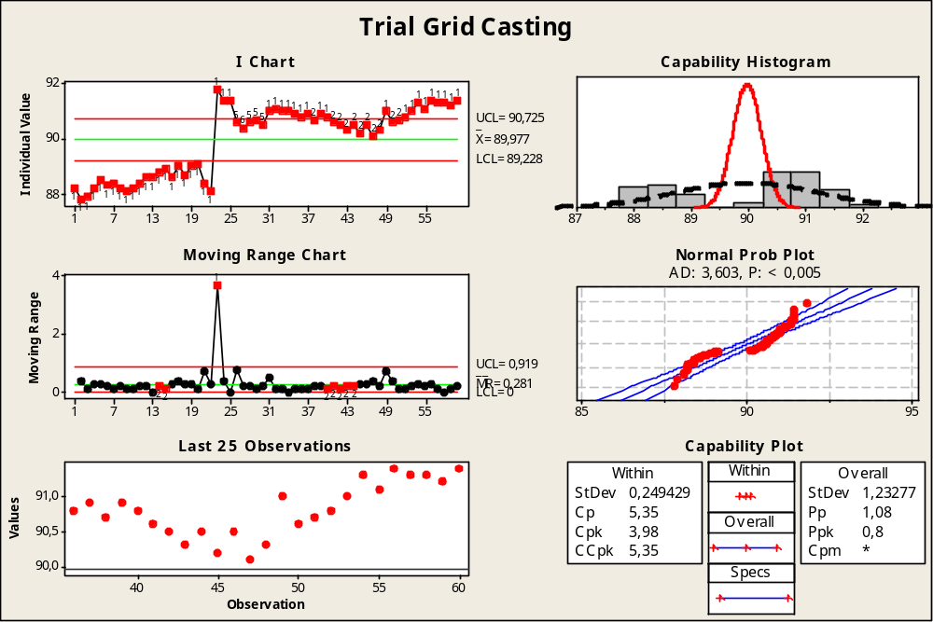
Studi Kasus 9 Perbedaan Hasil Perhitungan Cp-Cpk vs Pp-Ppk
Berdasarkan grafik berikut ini, analisa apakah proses ini mampu ?

Slide 59
Studi Kemampuan Proses
Studi Kemampuan Jangka Panjang (Long term study)
  Dilakukan pada saat awal produksi masal (initial production)
  Pengambilan data dilakukan secara sampling (misalnya 2 jam sekali, pagi-siang-sore, dst)
    Frekuensi sampling sebaiknya memperhitungkan faktor kemungkinan timbulnya faktor x (special cause). Misalnya: pada saat setting ulang, setelah istirahat, ganti model, ganti shift, dll.
    Lama pelaksanaan ‘studi jangka panjang’ bisa beberapa hari atau satu minggu
  Gunakan process log sheet untuk mencatat perubahan-perubahan yang terjadi di proses

Slide 60

Validasi proses produksi
Awal
mass pro
Sudah dilakukan sesuai kondisi aktual produksi
Menggunakan tooling/ mesin produksi
Menggunakan orang produksi yang sebenarnya
Dilakukan pada kecepatan produksi normal
Tingkat kegagalan
Perbaikan
Index capability > 1.67
Proses belajar,
digunakan untuk produk similar
dimasa yang akan datang
Validasi
proses
Studi kemampuan proses
(jangka pendek & jangka panjang)
Persiapan produksi
Dikontrol dengan menggunakan
Pre-launch control plan
APQP

Slide 61
Mempertahankan Kemampuan Proses
(Menjaga kestabilan proses)
Dilakukan untuk mengontrol proses produksi masal
Pengambilan data dilakukan secara sampling (misalnya 2 jam sekali, pagi-siang-sore, dst)
  Frekuensi sampling sebaiknya memperhitungkan faktor kemungkinan timbulnya faktor x (special cause). Misalnya: pada saat setting ulang, setelah istirahat, ganti model, ganti shift, dll.
Objective : Menjaga kestabilan proses
  Mengacu pada standard UCL dan LCL hasil dari studi kemampuan proses (bukan mengacu pada spesifikasi produk).
  Ketika terjadi ketidakstabilan pada proses (positif maupun negatif), identifikasi faktor x (special cause) yang muncul.
    Untuk special cause yang negatif : “Lakukan koreksi dan atau kontrol” sehingga faktor x tersebut tidak akan muncul dimasa yang akan datang
    Untuk special cause yang posiitif : Jadikan faktor tersebut permanen atau buat menjadi standard (standarisasi)
    Bila faktor x (spesial cause) tidak ditemukan, lakukan reaction plan atau pengetatan sistem kontrol, hingga faktor x ditemukan atau hingga proses kembali menjadi stabil
Gunakan process log sheet untuk mencatat perubahan-perubahan yang terjadi di proses

Slide 62
Memelihara Kemampuan Proses Produksi
Awal
mass pro
Tingkat kegagalan
Defect/ performance turun +
Reaction plan
Tindakan perbaikan
Continuous improvement
Waktu
Mempertahankan kemampuan proses
(menjaga kestabilan proses)
Dikontrol dengan menggunakan
Production control plan
Approval Proses Produksi

Slide 63
Sistem Sampling

Slide 64
Metode sampling yang baik
Statistik pada proses produksi masal, berfungsi untuk menjaga kestabilan proses, memelihara kemampuan proses
Oleh karena itu Frekuensi sampling seharusnya mampu mendeteksi adanya gejala ketidakstabilan pada proses
Ketidakstabilan terjadi akibat adanya faktor x
Oleh karena itu, frekuensi sampling dilakukan pada saat potensi ketidakstabilan (faktor x) terjadi.
  Pada saat settting, dan pada saat resetting
  Pada saat ganti lot material
  Pada saat tools/ pahat sudah mulai aus
  Pada setiap mixing
  Dll
Pengecekan berfungsi memastikan bahwa faktor x yang terjadi tidak mengakibatkan proses menjadi tidak stabil

Slide 65
Proses Pressing Bubuk
Contoh kelemahan sistem sampling
Flow Proses
Sistem sampling pada proses produksi
Pengecekan sampling setiap 2 jam sekali
Mixing
Cek density OK
Cek density OK
Jam 7
Jam 9
Sampling seharusnya bukan berdasarkan
aturan waktu, tetapi dilakukan setiap
ganti material,
(ganti material adalah faktor X), yang
bisa mengakibatkan proses menjadi
tidak stabil !!!
x x x x x x x x x x x x x x x x x x x
Pressing bubuk
Menjadi tablet
Ganti bubuk
(faktor x)
Ganti bubuk
(faktor x)
Ganti bubuk
(faktor x)
Ketika bubuk NG, maka
Defect produk tidak akan terdeteksi

Slide 66
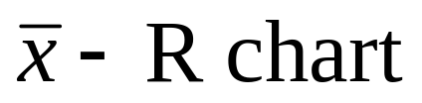

Sistem Sampling
untuk
 | Subgroup 1 | Subgroup 2
Sample 1 | 8 | 8
Sample 2 | 10 | 9
Sample 3 | 9 | 8
Sample 4 | 8 | 8
R (range) terbesar-terkecil | 2 | 1
 | 8,75 | 8,25
Variasi
dalam subgroup
sekecil mungkin
(Rata-rata)
Variasi antar subgroup
bisa mendeteksi potensi
terjadinya ketidakstabilan proses
Rencana sampling | Range | Kontrol limit | Kemampuan deteksi | Faktor x yang terindentifikasi
Berurutan | R semakin kecil | Semakin sempit | Semakin baik | Semakin banyak
Periodic | R semakin besar | Semakin lebar | Semakin jelek | Semakin sedikit

Slide 67
Studi kasus 10: Sistem Sampling
Apakah sistem sampling tersebut sudah benar ?
Jika belum benar, sistem sampling seperti apa
yang tepat ????
Industri Proses Machining, misalnya
Proses bubut, mempunyai sistem sampling
sebagai berikut
 | Shift 1 | Subgroup 2
Jam 8.00 | X | X
Jam 11.00 | X | X
Jam 13.00 | X | X
Jam 16.00 | X | X
R (range) terbesar-terkecil | X | X
 | X | X
(Rata-rata)

Slide 68
Attribute Data

Slide 69
Kontrol Chart untuk Attribute
Data attribute ada dalam banyak proses baik produksi maupun administrasi, oleh karena itu analisa data attribute dapat digunakan pada banyak aplikasi
  Data attribute pada produksi : kestabilan data reject pada proses produksi, kestabilan jumlah cacat pada 1 unit mobil, kestabilan output/ cycle time suatu unit produksi
  Data attribute pada administrasi : kestabilan penjualan produk, kestabilan jumlah kesalahan kirim suatu barang, dll
Keunggulan data attribute:
  Prosesnya mudah dan terkadang datanya sudah ada, yang perlu dilakukan adalah menggambarkan data tersebut dalam bentuk control chart data attribute.
  Jika harus melakukan pengambilan data, proses pengambilan data pada umumnya murah dan cepat, karena hanya melakukan pengecekan secara visual atau mengunakan alat ukur GO NO GO, tidak perlu melakukan pengukuran.
  Control chart attribute mampu melihat kestabilan proses dan mengelompokkan masalah,
    Apakah masalah tersebut dikarenakan faktor x (special cause) atau
    Karena ketidakmampuan proses (common cause)

Slide 70
Kontrol Chart untuk Attribute
Kesulitan pada pelaksanaan statistik pada data attribute:
  Hanya menggambarkan data dalam 2 jenis kategori (baik atau buruk, bisa dipasang atau tidak bisa dipasang), sehingga informasinya kurang menggambarkan data secara lebih terperinci (dibandingkan dengan data variable yang bisa menggambarkan ukuran sebenarnya dari sebuah produk)
  Terkadang ditemukan kesulitan dalam mendefinisikan dengan jelas part yang baik dan jelek (untuk pengecekan visual), misalnya : cacat gores, gores seperti apa yang masih diijinkan ? Ketidakjelasan limit sample dapat berakibat pada pengambilan keputusan yang berbeda-beda antar inspector. Salah satu cara untuk mengurangi perbedaan ini adalah melakukan test MSA untuk inspector. (lihat metode MSA untuk data attribute)
  Untuk dapat menggambarkan kestabilan suatu proses, diperlukan data yang cukup banyak dan membutuhkan waktu yang lebih panjang
    Untuk bisa melihat pergerakan data reject (melihat kestabilan proses), diperlukan data dalam subgroup yang cukup banyak (subgroup size besar) sehingga diperoleh data reject dalam subgroup lebih dari 5 reject/ defects
    Misalnya melihat kestabilan reject produksi:
      Subgroup : produksi 1 shift : 300 pc
      Frekuensi : tiap shift, sehingga untuk mendapatkan 25 subgroup diperlukan waktu ± 8 hari kerja (untuk proses dengan 3 shift)

Slide 71
Contoh aplikasi control chart data attribute
3
2,5
2
Prosentase reject
1,5
1
0,5
0
Shift
Terjadi ketidak stabilan pada proses
Ada faktor x (special cause) yang
mengakibatkan pergerakan angka
reject menjadi cenderung lebih besar
Faktor x → Ada yang berubah pada proses
misalnya : operator baru yang belum kompeten
mulai bekerja, mesin trouble, pahat aus, material diganti

Slide 72

Jenis control chart untuk Atribute
Control chart untuk menghitung jumlah unit defect (jumlah reject)
  Control chart jumlah reject (np)
  Control chart proporsi reject (p)
Control chart untuk menghitung jumlah cacat/ unit (C atau U chart)
  Control chart jumlah cacat (c)
  Control chart proporsi cacat (u)
Keterangan | 1/5 shift 1 | 1/5 shift 2 | 2/5 shift 1
Total produksi | 150 | 162 | 147
Jumlah part reject (np) | 10 | 13 | 12
Proporsi part reject (p) | 0,07 | 0,08 | 0,08
np chart hanya
bisa digunakan
pada sample size
yang konstan
Jenis cacat | Mobil 2136 | Mobil 2137
Gores pada kaca | I | -
Reject pada area ban | - | I
Gap | I | I
Cat belang | II | III
Jumlah cacat (c) | 4 | 5
Proporsi jumlah cacat (U) | 4 | 5
Gores di kaca
Cat belang
Gap dipintu out
standard
c chart hanya
bisa digunakan
pada sample size
yang konstan
Cacat pada velg

Slide 73
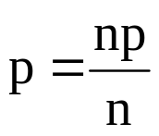
Tahapan pembuatan Control Chart
untuk proporsi reject (p chart)
A. 1. Tentukan besar, frekuensi dan jumlah sub groups.
  Besar subgroup.
    Besar subgroup harus cukup besar, sehingga jumlah reject dalam subgroup lebih dari 5 (np >5)
    Subgroup boleh berubah dengan toleransi ± 25%.
    Jika Perbedaan subgroup size > 25%, maka UCL dan LCL harus dihitung ulang
  Frekuensi Subgroup
    Diusahakan frekuensi sependek mungkin, sehingga dapat memberikan feedback yang cepat
  Jumlah subgroup
  Pada umumnya diambil 25 atau lebih
  A.2. Hitung proporsi nonconforming (p)
    n = Jumlah item yang dicek
    np = Jumlah reject yang terjadi
      p = proporsi defect

Slide 74

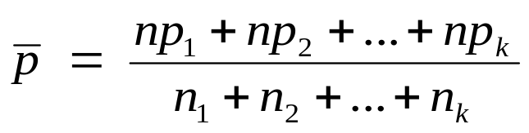
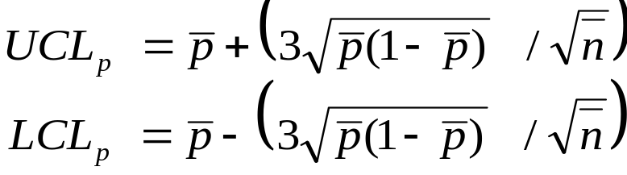
Tahapan pembuatan Control Chart
untuk proporsi reject (p chart)
A. 3. Skala untuk control chart.
  Skala vertical dimulai dari 0 sampai 1,5 - 2 kali proporsi reject yang terbesar.
A.4. Plot proporsi reject pada control chart.
B.1. Hitung rata-rata proporsi defect ( )
B.2. Hitung upper dan lower control limit (UCL, LCL)
Catatan :
  Bila kecil dan/atau n juga kecil. Kadang-kadang hasil perhitungan LCL menjadi negative. Dalam kasus ini LCL dianggap 0.

Slide 75
Tahapan pembuatan Control Chart
untuk proporsi reject (p chart)
B.3. Buat garis control limit
  Process Average ( ) - garis tebal.
  Control limit (UCL, LCL) - garis putus putus.
  Catatan : Apabila subgroup size lebih dari ± 25 % maka control limit harus dihitung ulang seperti contoh figure 33.
C. ANALISA CHART
  Analisa kestabilan proses

Slide 76
Studi Kasus 6
Berdasarkan data produksi diketahui reject pada snap ring sebagai berikut
Day 29/7 30/7 2/8 3/8 4/8 5/8 6/8 7/8 8/8 9/8
Produksi 1350 1390 1380 1420 1410 1309 1376 1411 935 1400
Defect 35 51 33 17 26 26 22 31 18 17
Tugas :
Control chart apa yang cocok untuk data tersebut diatas ?
Buatkan control chart untuk data tersebut
Apakah proses tersebut stabil ?

Slide 77
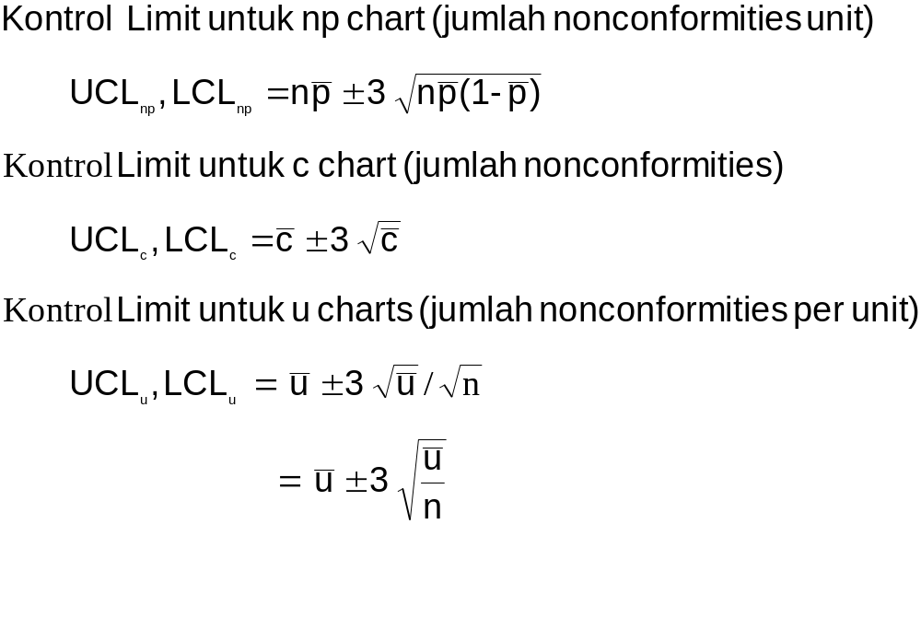
Perhitungan Control Limit untuk p, c dan u chart

Slide 78

Process Capability untuk data Attribute
p Chart
Process capability = 1 - (proporsi part yang sesuai spesifikasi)
np Chart
Process capability : dihitung berdasarkan process capability p chart (1 - )
u Chart
Process capability : rata-rata dari u (rata-rata jumlah nonconformities per unit)
c Chart
Process capability : rata-rata dari c (rata-rata jumlah nonconfromities)

Slide 79

Control Chart data variabel

Slide 80



Avarage dan Standard Deviation Charts ( dan s )
Digunakan untuk analisa statistic dengan jumlah data dalam subgroup yang relative besar (lebih dari 9 data dalam 1 subgroup)
  Variasi dalam subgroup dinyatakan dalam bentuk standard deviasi.
  (catatan: pada x-R chart, variasi dalam subgroup dinyatakan dalam bentuk terbesar dan terkecil)
Kelebihan :
  Karena variasi dalam subgroup dihitung berdasarkan standard deviasi, maka control chart ini lebih akurat dalam mengambarkan variasi dalam subgroup dibanding dengan x-R chart
Kelemahan:
  Perhitungannya rumit
  Kurang sensitive dalam mendeteksi faktor x (special cause) yang disebabkan hanya oleh 1 data yang ubnormal dalam subgroup
Produk | 8.00 | 9.00
Produk 1 | 8 | 8
Produk 2 | 9 | 9
Produk 3 | 8 | 8
Produk 4 | 8 | 8
Produk 5 | 9 | 9
Produk 6 | 8 | 8
Produk 7 | 7 | 7
Produk 8 | 8 | 8
Produk 9 | 8 | 6
x | 8,11 | 7,88
S | 0,60 | 0,93
Variasi dalam subgroup
Variasi produksi
pada jam 8
S chart kurang sensitif
jika hanya ada 1 data
yang berbeda
Variasi antar subgroup
(variasi antar jam)
Jam 8 rata-rata 8,11
Jam 9 rata-rata 7,88

Slide 81


Avarage dan Standard Deviation Charts ( dan s )

Slide 82


Median charts ( dan R )
Digunakan untuk analisa statistik dimana tidak membutuhkan perhitungan yang rumit
  Menjelaskan variasi data dalam subgroup, data terbesar-data terkecil atau Range(R).
  Dan variasi data antar subgroup, yang digambarkan dengan variasi median (nilai tengah) dari data
Median chart mudah digunakan dan tidak membutuhkan banyak perhitungan, oleh karena itu dapat meningkatkan tingkat penerimaan karyawan terhadap control chart
Jumlah subgroup dalam median chart sebaiknya ganjil sehingga nilai tengah yang diperoleh hanya 1 data
Produk | 8.00 | 9.00
Produk 1 | 8 | 7
Produk 2 | 7 | 8
Produk 3 | 7 | 8
Produk 4 | 9 | 7
Produk 5 | 7 | 8
 | 7 | 8
R | 2 | 1
Variasi dalam subgroup (R)
Data terbesar – data terkecil
=9-7 = 2
Variasi antar subgroup ( )
Jam 8 nilai tengah 7
(dari data yang telah disusun berurutan)
7,7,7,8,9

Slide 83

Median charts ( dan R )

Slide 84
Individual dan moving range chart (X-MR)
Digunakan untuk analisa statistik untuk produk yang bersifat homogen (misalnya larutan gula), atau variasi dalam subgroup relatif homogen
Dikarenakan produk sifatnya homogen, dimana perhitungan variasi dalam subgroup (R) mendekati angka 0, maka cukup diambil 1 data.
Analisa statistik ini bisa juga digunakan untuk pengujian yang sifatnya merusak. Pengambilan data lebih dari 1 akan mengakibatkan ongkos pengecekan menjadi tinggi
Menjelaskan variasi dalam bentuk
  Variasi data individu dalam tiap pengambilan data (X)
  Dan variasi perubahan data (moving range)
 | Tangki 1 | Tangki 2 | Tangki 3
Konsentrasi kadar gula | 10 % | 12% | 11,5 %
X (data individu) | 10 % | 12% | 11,5%
MR (moving range |  | 2 % | 0,5%
Dari 10 ke 12
Moving 2 %
Dari 12 ke 11,5
Moving 0,5 %

Slide 85

Individual dan moving range chart (X-MR)

Slide 86



Perhitungan Control limit
Avarage dan Standard Deviation Charts ( dan s )
Median Chart ( and R)
Individual and moving range (X-MR)

Slide 87

TERIMAKASIH ATAS PERHATIANNYA
JANGAN LUPA
ISI SURVEY KEPUASAN PELANGGAN
COPY DAFTAR HADIR PESERTA UNTUK SERTIFIKAT
DAFTAR KE MAILING LIST SSC:
  hse-community@sentral-sistem.com
  quality-technique@sentral-sistem.com
  business-improvement@sentral-sistem.com
Diskusi dengan para profesional, konsultan dan berbagai pihak terkait pada forum SSPM websit http://www.sentral-sistem.com
SEGERA IMPLEMENTASIKAN PELATIHAN INI DI PERUSAHAAN ANDA

Slide 88



Slide 89


